Slide 1
软件工程导论（第6版）
第12章 面向对象实现

Slide 2
第12章 面向对象实现
面向对象实现主要包括两项工作：
把面向对象设计结果翻译成用某种程序语言书写的面向对象程序；
测试并调试面向对象的程序。
引言
Notes:
面向对象程序的质量基本上由面向对象设计的质量决定，但是，所采用的程序语言的特点和程序设计风格也将对程序的可靠性、可重用性及可维护性产生深远影响。

Slide 3
第12章 面向对象实现
目前，软件测试仍然是保证软件可靠性的主要措施
对于面向对象的软件来说，情况也是如此。面向对象测试的目标，也是用尽可能低的测试成本发现尽可能多的软件错误。但是，面向对象程序中特有的封装、继承和多态等机制，也给面向对象测试带来一些新特点，增加了测试和调试的难度。必须在实践中努力探索适合于面向对象软件的更有效的测试方法。
引言

Slide 4


主要内容
12.1 程序设计语言
12.2 程序设计风格
12.3 测试策略
12.4 设计测试用例
主要内容

Slide 5
主要内容
12.1 程序设计语言
12.2 程序设计风格
12.3 测试策略
12.4 设计测试用例
12.1 程序设计语言

Slide 6
12.1 程序设计语言
面向对象设计的结果既可以用面向对象语言、也可以用非面向对象语言实现。
使用面向对象语言时，由于语言本身充分支持面向对象概念的实现，因此，编译程序可以自动把面向对象概念映射到目标程序中。
使用非面向对象语言编写面向对象程序，则必须由程序员自己把面向对象概念映射到目标程序中。
例如，C语言并不直接支持类或对象的概念，程序员只能在结构(struct)中定义变量和相应的函数(事实上，不能直接在结构中定义函数而是要利用指针间接定义)。
12.1 程序设计语言

Slide 7
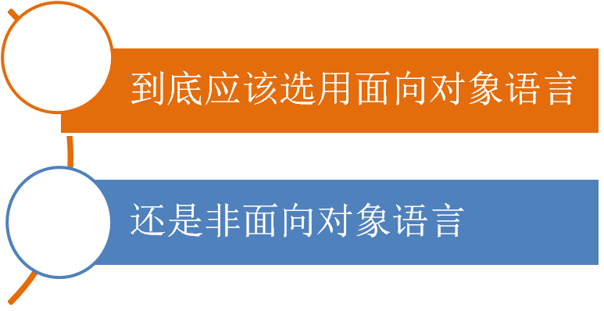

12.1. 程序设计语言
所有非面向对象语言都不支持一般-特殊结构的实现，使用这类语言编程时要么完全回避继承的概念，要么在声明特殊化类时，把对一般化类的引用嵌套在它里面。
关键不在于语言功能强弱，即选择哪个语言能最好地表达问题域语义
12.1 程序设计语言

Slide 8
12.1. 程序设计语言
从原理上说，使用任何一种通用语言都可以实现面向对象概念。当然，使用面向对象语言，实现面向对象概念，远比使用非面向对象语言方便，但是，方便性也并不是决定选择何种语言的关键因素。选择编程语言的关键因素，是语言的一致的表达能力、可重用性及可维护性。从面向对象观点看来，能够更完整、更准确地表达问题域语义的面向对象语言的语法是非常重要的，因为这会带来下述3个重要优点。
12.1 程序设计语言

Slide 9
12.1 程序设计语言
12.1.1 面向对象语言的优点
1. 一致的表示方法
从前面章节的讲述中可以知道，面向对象开发基于不随时间变化的、一致的表示方法。这种表示方法应该从问题域到OOA，从OOA到OOD，最后从OOD到面向对象编程(OOP)，始终稳定不变。
一致的表示方法：
既有利于在软件开发过程中始终使用统一的概念，
也有利于维护人员理解软件的各种配置成分。
12.1.1 面向对象语言的优点

Slide 10
12.1 程序设计语言
2. 可重用性
为了能带来可观的商业利益，必须在更广泛的范围中运用重用机制，而不是仅仅在程序设计这个层次上进行重用。因此，在OOA、OOD直到OOP中都显式地表示问题域语义，其意义是十分深远的。
随着时间的推移，软件开发组织既可能重用它在某个问题域内的OOA结果，也可能重用相应的OOD和OOP结果。
12.1.1 面向对象语言的优点

Slide 11
12.1 程序设计语言
3. 可维护性
以ATM系统为例，说明在程序内部表达问题域语义对维护工作的意义。假设在维护该系统时没有合适的文档资料可供参阅，于是维护人员人工浏览程序或使用软件工具扫描程序，记下或打印出程序显式陈述的问题域语义，维护人员看到“ATM”、“账户”、“现金兑换卡”等，这对维护人员理解所要维护的软件将有很大帮助。
12.1.1 面向对象语言的优点

Slide 12
12.1 程序设计语言
12.1.2 面向对象语言的技术特点
20世纪80年代以来，面向对象语言像雨后春笋一样大量涌现，形成了两大类面向对象语言。
一类是纯面向对象语言，如Smalltalk和Eiffel等语言
另一类是混合型面向对象语言，也就是在过程语言的基础上增加面向对象机制，如C++等语言
纯面向对象语言着重支持面向对象方法研究和快速原型的实现，
而混合型面向对象语言的目标则是提高运行速度和使传统程序员容易接受面向对象思想。
成熟的面向对象语言通常都提供丰富的类库和强有力的开发环境。
12.1.2. 面向对象语言的技术特点
Notes:
面向对象语言的形成借鉴了历史上许多程序语言的特点，从中吸取了丰富的营养。当今的面向对象语言，从20世纪50年代诞生的LISP语言中引进了动态联编的概念和交互式开发环境的思想，从20世纪60年代推出的SIMULA语言中引进了类的概念和继承机制，此外，还受到20世纪70年代末期开发的Modula_2语言和Ada语言中数据抽象机制的影响。

Slide 13
12.1 程序设计语言
下面介绍在选择面向对象语言时应该着重考察的一些技术特点
1.支持类与对象概念的机制
所有面向对象语言都允许用户动态创建对象，并且可以用指针引用动态创建的对象。允许动态创建对象，就意味着系统必须处理内存管理问题，如果不及时释放不再需要的对象所占用的内存，动态存储分配就有可能耗尽内存。
有两种管理内存的方法：
一种是由语言的运行机制自动管理内存，即提供自动回收“垃圾”的机制；
另一种是由程序员编写释放内存的代码。
12.1.2. 面向对象语言的技术特点

Slide 14
12.1 程序设计语言
2.实现整体-部分（即聚集）结构的机制
一般说来，有两种实现方法：
使用指针
独立的关联对象
实现整体-部分结构。大多数现有的面向对象语言并不显式支持独立的关联对象，在这种情况下，使用指针是最容易的实现方法，通过增加内部指针可以方便地实现关联。
12.1.2. 面向对象语言的技术特点

Slide 15
12.1 程序设计语言
3.实现一般-特殊（即泛化）结构的机制
既包括实现继承的机制也包括解决名字冲突的机制。
所谓解决名字冲突，指的是处理在多个基类中可能出现的重名问题。
这个问题仅在支持多重继承的语言中才会遇到。某些语言拒绝接受有名字冲突的程序，另一些语言提供了解决冲突的协议。不论使用何种语言，程序员都应该尽力避免出现名字冲突。
12.1.2. 面向对象语言的技术特点

Slide 16
12.1 程序设计语言
4.实现属性和服务的机制
对于实现属性的机制应该着重考虑以下几个方面：
支持实例连接的机制；属性的可见性控制；对属性值的约束。
对于服务来说，主要应该考虑下列因素：
支持消息连接(即表达对象交互关系)的机制；控制服务可见性的机制；动态联编。
所谓动态联编，是指应用系统在运行过程中，当需要执行一个特定服务的时候，选择(或联编)实现该服务的适当算法的能力。
12.1.2. 面向对象语言的技术特点

Slide 17
12.1 程序设计语言
5.类型检查
程序设计语言可以按照编译时进行类型检查的严格程度来分类。
如果语言仅要求每个变量或属性隶属于一个对象，则是弱类型的；
如果语法规定每个变量或属性必须准确地属于某个特定的类，则这样的语言是强类型的。
面向对象语言在这方面差异很大，例如，Smalltalk实际上是一种无类型语言(所有变量都是未指定类的对象)；C++和Eiffel则是强类型语言。混合型语言(如C++、Objective_C等)甚至允许属性值不是对象而是某种预定义的基本类型数据(如整数和浮点数等)，这可以提高操作的效率。
12.1.2. 面向对象语言的技术特点

Slide 18
12.1 程序设计语言
强类型语言主要有两个优点：
一是有利于在编译时发现程序错误
二是增加了优化的可能性。
通常，
使用强类型编译型语言开发软件产品。
使用弱类型解释型语言快速开发原型。
总地说来，强类型语言有助于提高软件的可靠性和运行效率，现代的程序语言理论支持强类型检查，大多数新语言都是强类型的。
12.1.2. 面向对象语言的技术特点

Slide 19
12.1 程序设计语言
6.类库
大多数面向对象语言都提供一个实用的类库。某些语言本身并没有规定提供什么样的类库，而是由实现这种语言的编译系统自行提供类库。存在类库，这为实现软件重用带来很大方便。
类库中往往包含实现通用数据结构(例如，动态数组、表、队列、栈、树等)的类，通常把这些类称为包容类。在类库中还可以找到实现各种关联的类。
更完整的类库通常还提供独立于具体设备的接口类(例如，输入输出流)，此外，用于实现窗口系统的用户界面类也非常有用，它们构成一个相对独立的图形库。
12.1.2. 面向对象语言的技术特点

Slide 20

12.1 程序设计语言
7.效率
许多人认为面向对象语言的主要缺点是效率低。
一个原因是，某些早期的面向对象语言是解释型的而不是编译型的。
事实上，使用拥有完整类库的面向对象语言，有时能比使用非面向对象语言得到运行更快的代码。这是因为类库中提供了更高效的算法和更好的数据结构。
另一个原因是，这种语言在运行时使用动态联编实现多态性，这似乎需要在运行时查找继承树，以得到定义给定操作的类。
事实上，绝大多数面向对象语言都优化了这个查找过程，从而实现了高效率查找。
12.1.2. 面向对象语言的技术特点
Notes:
第一个原因举例：例如，程序员已经无须编写实现哈希表或平衡树算法的代码了，类库中已经提供了这类数据结构，而且算法先进、代码精巧可靠。
第二个原因举例：只要在程序运行时始终保持类结构不变，就能在子类中存储各个操作的正确入口点，从而使得动态联编成为查找哈希表的高效过程，不会由于继承树深度加大或类中定义的操作数增加而降低效率。

Slide 21
12.1 程序设计语言
8.持久保存对象
任何应用程序都对数据进行处理，如果希望数据能够不依赖于程序执行的生命期而长时间保存下来，则需要提供某种保存数据的方法。希望长期保存数据主要出于以下两个原因：
(1) 为实现在不同程序之间传递数据，需要保存数据；
(2) 为恢复被中断了的程序的运行，首先需要保存数据。
12.1.2. 面向对象语言的技术特点

Slide 22
12.1 程序设计语言
一些面向对象语言(例如C++)，没有提供直接存储对象的机制。这些语言的用户必须自己管理对象的输入输出，或者购买面向对象的数据库管理系统。
另外一些面向对象语言(例如Smalltalk)，把当前的执行状态完整地保存在磁盘上。还有一些面向对象语言，提供了访问磁盘对象的输入输出操作。
通过在类库中增加对象存储管理功能，可以在不改变语言定义或不增加关键字的情况下，就在开发环境中提供这种功能。然后，可以从“可存储的类”中派生出需要持久保存的对象，该对象自然继承了对象存储管理功能。这就是Eiffel语言采用的策略。
12.1.2. 面向对象语言的技术特点

Slide 23
12.1 程序设计语言
9.参数化类
所谓参数化类，就是使用一个或多个类型去参数化一个类的机制。
有了这种机制，
程序员就可以先定义一个参数化的类模板(即在类定义中包含以参数形式出现的一个或多个类型)
然后把数据类型作为参数传递进来
从而把这个类模板应用在不同的应用程序中，或用在同一应用程序的不同部分。
Eiffel语言中就有参数化类，C++语言也提供了类模板。
12.1.2. 面向对象语言的技术特点

Slide 24
12.1 程序设计语言
10.开发环境
软件工具和软件工程环境对软件生产率有很大影响。
编译程序或解释程序是最基本、最重要的软件工具。
在开发大型系统的时候，需要有系统构造工具和变动控制工具。
12.1.2. 面向对象语言的技术特点
Notes:
编译与解释的差别主要是速度和效率不同。利用解释程序解释执行用户的源程序，虽然速度慢、效率低，但却可以更方便更灵活地进行调试。编译型语言适于用来开发正式的软件产品，优化工作做得好的编译程序能生成效率很高的目标代码。有些面向对象语言(例如Objective_C)除提供编译程序外，还提供一个解释工具，从而给用户带来很大方便。
某些面向对象语言的编译程序，先把用户源程序翻译成一种中间语言程序，然后再把中间语言程序翻译成目标代码。这样做可能会使得调试器不能理解原始的源程序。在评价调试器时，首先应该弄清楚它是针对原始的面向对象源程序，还是针对中间代码进行调试。如果是针对中间代码进行调试，则会给调试人员带来许多不便。此外，面向对象的调试器，应该能够查看属性值和分析消息连接的后果。

Slide 25
12.1 程序设计语言
12.1.3 选择面向对象语言
开发人员在选择面向对象语言时，还应该着重考虑以下一些实际因素。
1. 将来能否占主导地位
为了使自己的产品在若干年后仍然具有很强的生命力，人们可能希望采用将来占主导地位的语言编程。
根据目前占有的市场份额，以及专业书刊和学术会议上所做的分析、评价，人们往往能够对未来哪种面向对象语言将占据主导地位做出预测。
但是，最终决定选用哪种面向对象语言的实际因素，往往是诸如成本之类的经济因素而不是技术因素。
12.1.3 选择面向对象语言

Slide 26
12.1 程序设计语言
2. 可重用性
语言、开发环境和类库这3个因素综合起来，共同决定了可重用性。
采用面向对象方法开发软件的基本目的和主要优点，是通过重用提高软件生产率。因此，应该优先选用能够最完整、最准确地表达问题域语义的面向对象语言。
3. 类库和开发环境
考虑类库的时候，不仅应该考虑是否提供了类库，还应该考虑类库中提供了哪些有价值的类。
为便于积累可重用的类和重用已有的类，在开发环境中，除了提供前述的基本软件工具外，还应该提供使用方便的类库编辑工具和浏览工具。其中的类库浏览工具应该具有强大的联想功能。
12.1.3 选择面向对象语言

Slide 27
12.1 程序设计语言
4. 其他因素
在选择编程语言时，应该考虑的其他因素还有：
对用户学习面向对象分析、设计和编码技术所能提供的培训服务；
在使用这个面向对象语言期间能提供的技术支持；
能提供给开发人员使用的开发工具、开发平台、发行平台；
对机器性能和内存的需求；
集成已有软件的容易程度等。
12.1.3 选择面向对象语言

Slide 28
主要内容
12.1 程序设计语言
12.2 程序设计风格
12.3 测试策略
12.4 设计测试用例
12.2 程序设计风格

Slide 29
12.2 程序设计风格
良好的程序设计风格对保证程序质量的重要性。
良好的程序设计风格
不仅能明显减少维护或扩充的开销，
而且有助于在新项目中重用已有的程序代码。
良好的面向对象程序设计风格
既包括传统的程序设计风格准则，
也包括为适应面向对象方法所特有的概念(例如，继承性)而必须遵循的一些新准则。
12.2 程序设计风格

Slide 30
12.2 程序设计风格
12.2.1 提高可重用性
软件重用有多个层次，在编码阶段主要涉及代码重用问题。代码重用一般有两种：
一种是本项目内的代码重用，
另一种是新项目重用旧项目的代码。
内部重用主要是找出设计中相同或相似的部分，然后利用继承机制共享它们。
为做到外部重用(即一个项目重用另一项目的代码)，则必须要有长远眼光，需要反复考虑精心设计。
虽然为实现外部重用比实现内部重用考虑的面更广，但是，有助于实现这两类重用的程序设计准则却是相同的。
12.2.1 提高可重用性

Slide 31
12.2 程序设计风格
下面讲述主要的准则：
1. 提高方法的内聚
一个方法(即服务)应该只完成单个功能。如果某个方法涉及两个或多个不相关的功能，则应该把它分解成几个更小的方法。
2. 可重用性
应该减小方法的规模，如果某个方法规模过大(代码长度超过一页纸可能就太大了)，则应该把它分解成几个更小的方法。
12.2.1 提高可重用性

Slide 32
12.2 程序设计风格
3. 保持方法的一致性
保持方法的一致性，有助于实现代码重用。一般说来，功能相似的方法应该有一致的名字、参数特征(包括参数个数、类型和次序)、返回值类型、使用条件及出错条件等。
什么是策略方法和实现方法？？
4. 把策略与实现分开
为提高可重用性，在编程时不要把策略和实现放在同一个方法中，应该把算法的核心部分放在一个单独的具体实现方法中。为此需要从策略方法中提取出具体参数，作为调用实现方法的变元。
12.2.1 提高可重用性

Slide 33
12.2 程序设计风格
从所完成的功能看，有两种不同类型的方法
一类方法负责做出决策，提供变元，并且管理全局资源，可称为策略方法。
策略方法应该检查系统运行状态，并处理出错情况，它们并不直接完成计算或实现复杂的算法。策略方法通常紧密依赖于具体应用，这类方法比较容易编写，也比较容易理解。
另一类方法负责完成具体的操作，但却并不做出是否执行这个操作的决定，也不知道为什么执行这个操作，可称为实现方法。
实现方法仅仅针对具体数据完成特定处理，通常用于实现复杂的算法。实现方法并不制定决策，也不管理全局资源，如果在执行过程中发现错误，它们应该只返回执行状态而不对错误采取行动。由于实现方法是自含式算法，相对独立于具体应用，因此，在其他应用系统中也可能重用它们。
12.2.1 提高可重用性

Slide 34
12.2 程序设计风格
5. 全面覆盖
如果输入条件的各种组合都可能出现，则应该针对所有组合写出方法，而不能仅仅针对当前用到的组合情况写方法。此外，一个方法不应该只能处理正常值，对空值、极限值及界外值等异常情况也应该能够作出有意义的响应。
6. 尽量不使用全局信息
应该尽量降低方法与外界的耦合程度，不使用全局信息是降低耦合度的一项主要措施。
12.2.1 提高可重用性

Slide 35
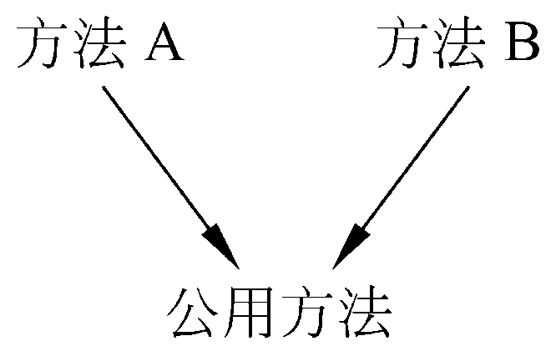
12.2 程序设计风格
7. 利用继承机制
在面向对象程序中，使用继承机制是实现共享和提高重用程度的主要途径。
(1)调用子过程
最简单的做法是把公共的代码分离出来，构成一个被其他方法调用的公用方法。如下图所示：
12.2.1 提高可重用性

Slide 36
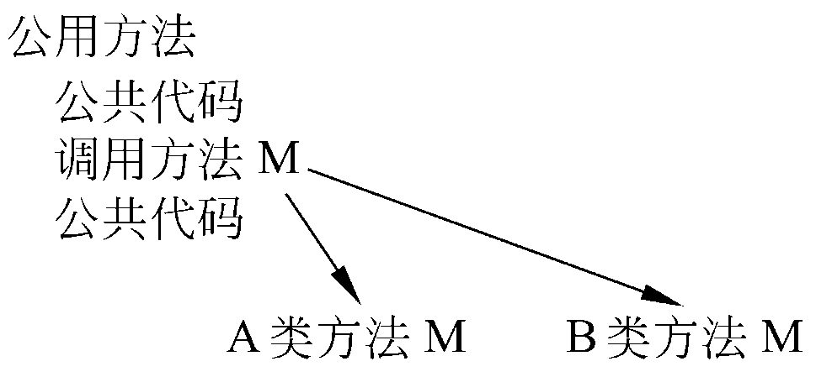
12.2 程序设计风格
(2)分解因子
有时提高相似类代码可重用性的一个有效途径，是从不同类的相似方法中分解出不同的“因子”(即不同的代码)，把余下的代码作为公用方法中的公共代码，把分解出的因子作为名字相同算法不同的方法，放在不同类中定义，并被这个公用方法调用，如图所示。使用这种途径通常额外定义一个抽象基类，并在这个抽象基类中定义公用方法。
12.2.1 提高可重用性

Slide 37
12.2 程序设计风格
(3)使用委托
当确实存在一般-特殊关系时，使用继承才是恰当的。继承机制使用不当将造成程序难于理解、修改和扩充。
当逻辑上不存在一般-特殊关系时，为重用已有的代码，可以利用委托机制，如本书11.11.3小节所述。
(4)把代码封装在类中
程序员往往希望重用用其他方法编写的、解决同一类应用问题的程序代码。重用这类代码的一个比较安全的途径，是把被重用的代码封装在类中。
12.2.1 提高可重用性

Slide 38
12.2 程序设计风格
12.2.2 提高可扩充性
上一小节所述的提高可重用性的准则，也能提高程序的可扩充性。此外，下列的面向对象程序设计准则也有助于提高可扩充性。
1. 封装实现策略
应该把类的实现策略(包括描述属性的数据结构、修改属性的算法等)封装起来，对外只提供公有的接口，否则将降低今后修改数据结构或算法的自由度。
12.2.2 提高可扩充性

Slide 39
12.2 程序设计风格
2. 不要用一个方法遍历多条关联链
一个方法应该只包含对象模型中的有限内容。违反这条准则将导致方法过分复杂，既不易理解，也不易修改扩充。
3.避免使用多分支语句
一般说来，可以利用DO_CASE语句测试对象的内部状态，而不要用来根据对象类型选择应有的行为，否则在增添新类时将不得不修改原有的代码。应该合理地利用多态性机制，根据对象当前类型，自动决定应有的行为。
12.2.2 提高可扩充性

Slide 40
12.2 程序设计风格
4.精心确定公有方法
公有方法是向公众公布的接口。对这类方法的修改往往会涉及许多其他类，因此，修改公有方法的代价通常都比较高。为提高可修改性，降低维护成本，必须精心选择和定义公有方法。私有方法是仅在类内使用的方法，通常利用私有方法来实现公有方法。删除、增加或修改私有方法所涉及的面要窄得多，因此代价也比较低。
12.2.2 提高可扩充性
Notes:
同样，属性和关联也可以分为公有和私有两大类，公有的属性或关联又可进一步设置为具有只读权限或只写权限两类。

Slide 41
12.2 程序设计风格
12.2.3 提高健壮性
程序员在编写实现方法的代码时，既应该考虑效率，也应该考虑健壮性。
所谓健壮性就是在硬件故障、输入的数据无效或操作错误等意外环境下，系统能做出适当响应的程度。
必须认识到，对于任何一个实用软件来说，健壮性都是不可忽略的质量指标。
12.2.3 提高健壮性

Slide 42
12.2 程序设计风格
1. 预防用户的操作错误
软件系统必须具有处理用户操作错误的能力。任何一个接收用户输入数据的方法，对其接收到的数据都必须进行检查，即使发现了非常严重的错误，也应该给出恰当的提示信息，并准备再次接收用户的输入，不能运行中断或“死机”。
2.检查参数的合法性
对公有方法，尤其应该着重检查其参数的合法性，因为用户在使用公有方法时可能违反参数的约束条件。
12.2.3 提高健壮性

Slide 43
12.2 程序设计风格
3.不要预先确定限制条件
在设计阶段，往往很难准确地预测出应用系统中使用的数据结构的最大容量需求。因此不应该预先设定限制条件。如果有必要和可能，则应该使用动态内存分配机制，创建未预先设定限制条件的数据结构。
4.先测试后优化
为在效率与健壮性之间做出合理的折衷，应该在为提高效率而进行优化之前，先测试程序的性能。经过测试，合理地确定为提高性能应该着重优化的关键部分。
12.2.3 提高健壮性

Slide 44
主要内容
12.1 程序设计语言
12.2 程序设计风格
12.3 测试策略
12.4 设计测试用例
12.3 测试策略

Slide 45
12.3 测试策略
测试软件的经典策略是，从“小型测试”开始，逐步过渡到“大型测试”。
用软件测试的专业术语描述，就是从单元测试开始，逐步进入集成测试，最后进行确认测试和系统测试。
对于传统的软件系统来说，
单元测试集中测试最小的可编译的程序单元（过程模块），
一旦把这些单元都测试完之后，就把它们集成到程序结构中去；
在集成过程中还应该进行一系列的回归测试，以发现模块接口错误和新单元加入到程序中所带来的副作用；
最后，把软件系统作为一个整体来测试，以发现软件需求错误。
测试面向对象软件的策略与上述策略基本相同，但也有许多新特点。
12.3 测试策略

Slide 46
12.3 测试策略
12.3.1 面向对象的单元测试
当考虑面向对象的软件时，单元的概念改变了。
最小的可测试单元是封装起来的类和对象。一个类可以包含一组不同的操作，而一个特定的操作也可能存在于一组不同的类中。因此，对于面向对象的软件来说，单元测试的含义发生了很大变化。
12.3.1 面向对象的单元测试

Slide 47
12.3 测试策略
测试面向对象软件时，不能再孤立地测试单个操作，而应该把操作作为类的一部分来测试。
例如，假设有一个类层次，操作X在超类中定义并被一组子类继承，每个子类都使用操作X，但是，X调用子类中定义的操作并处理子类的私有属性。由于在不同的子类中使用操作X的环境有微妙的差别，因此有必要在每个子类的语境中测试操作X。
这就说明，当测试面向对象软件时，传统的单元测试方法是不适用的，不能再在“真空”中（即孤立地）测试单个操作。
12.3.1 面向对象的单元测试

Slide 48
12.3 测试策略
12.3.2 面向对象的集成测试
因为在面向对象的软件中不存在层次的控制结构，传统的自顶向下或自底向上的集成策略就没有意义了。此外，由于构成类的各个成分彼此间存在直接或间接的交互，一次集成一个操作到类中（传统的渐增式集成方法）通常是不现实的。
面向对象软件的集成测试主要有下述两种不同的策略：
(1)基于线程的测试
(2)基于使用的测试
12.3.2 面向对象的集成测试

Slide 49
12.3 测试策略
(1)基于线程的测试
这种策略把响应系统的一个输入或一个事件所需要的那些类集成起来。分别集成并测试每个线程，同时应用回归测试以保证没有产生副作用。
(2)基于使用的测试
这种方法首先测试几乎不使用服务器类的那些类（称为独立类），把独立类都测试完之后，再测试使用独立类的下一个层次的类（称为依赖类）。对依赖类的测试一个层次一个层次地持续进行下去，直至把整个软件系统构造完为止。
在测试面向对象的软件过程中，应该注意发现不同的类之间的协作错误。集群测试（cluster testing）是面向对象软件集成测试的一个步骤。在这个测试步骤中，用精心设计的测试用例检查一群相互协作的类（通过研究对象模型可以确定协作类），这些测试用例力图发现协作错误。
12.3.2 面向对象的集成测试

Slide 50
12.3 测试策略
12.3.3 面向对象的确认测试
在确认测试或系统测试层次，不再考虑类之间相互连接的细节。和传统的确认测试一样，面向对象软件的确认测试也集中检查用户可见的动作和用户可识别的输出。为了导出确认测试用例，测试人员应该认真研究动态模型和描述系统行为的脚本，以确定最可能发现用户交互需求错误的情景。
当然，传统的黑盒测试方法（见本书第7章）也可用于设计确认测试用例，但是，对于面向对象的软件来说，主要还是根据动态模型和描述系统行为的脚本来设计确认测试用例。
12.3.3面向对象的确认测试

Slide 51
主要内容
12.1 程序设计语言
12.2 程序设计风格
12.3 测试策略
12.4 设计测试用例
12.4 设计测试用例

Slide 52
12.4 设计测试用例
目前，面向对象软件的测试用例的设计方法，还处于研究、发展阶段。与传统软件测试（测试用例的设计由软件的输入—处理—输出视图或单个模块的算法细节驱动）不同，面向对象测试关注于设计适当的操作序列以检查类的状态。
12.4 设计测试用例

Slide 53
12.4 设计测试用例
12.4.1 测试类的方法
对面向对象的软件来说，小型测试着重测试单个类和类中封装的方法。测试单个类的方法主要有随机测试、划分测试和基于故障的测试3种。
1.随机测试
2.划分测试
  (1)基于状态的划分
  (2)基于属性的划分
  (3)基于功能的划分
3.基于故障的测试
12.4.1 测试类的方法

Slide 54
12.4 设计测试用例
1.随机测试
下面通过银行应用系统的例子，简要地说明这种测试方法。
该系统的account(账户）类有下列操作：
open(打开）， setup(建立）， deposit(存款），withdraw(取款），balance(余额），summarize(清单），creditLimit(透支限额）和close(关闭）。
上列每个操作都可以应用于account类的实例，但是，该系统的性质也对操作的应用施加了一些限制，例如，必须在应用其他操作之前先打开账户，在完成了全部操作之后才能关闭账户。即使有这些限制，可做的操作也有许多种排列方法。
12.4.1 测试类的方法

Slide 55
一个account类实例的最小行为历史包括下列操作：
account类的最小测试序列。
open·setup·deposit·withdraw·close
但是，在下面的序列中可能发生许多其他行为：open·setup·deposit·［deposit|withdraw|balance|summarize|creditLimit］n·withdraw·close
从上列序列可以随机地产生一系列不同的操作序列，
测试用例#r1:
open·setup·deposit·deposit·balance·summarize·withdraw·close
测试用例#r2:
open·setup·deposit·withdraw·deposit·balance·creditLimit·withdraw·close
执行上述这些及另外一些随机产生的测试用例，可以测试类实例的不同生存历史。
12.4.1 测试类的方法

Slide 56
12.4 设计测试用例
2.划分测试
与测试传统软件时采用等价划分方法类似，采用划分测试（partition testing）方法可以减少测试类时所需要的测试用例的数量。
首先，把输入和输出分类，
然后，设计测试用例以测试划分出的每个类别。
下面介绍划分类别的方法。
(1)基于状态的划分
(2)基于属性的划分
(3)基于功能的划分
12.4.1 测试类的方法

Slide 57
12.4 设计测试用例
(1)基于状态的划分
这种方法根据类操作改变类状态的能力来划分类操作。
再一次考虑account类，状态操作包括deposit和withdraw，而非状态操作有balance, summarize和creditLimit。设计测试用例，以分别测试改变状态的操作和不改变状态的操作。例如，用这种方法可以设计出如下的测试用例：
操作改变状态
测试用例#p1:
open·setup·deposit·deposit·withdraw·withdraw·close
测试用例#p2:
open·setup·deposit·summarize·creditLimit·withdraw·close
操作不改变状态
12.4.1 测试类的方法

Slide 58
12.4 设计测试用例
(2)基于属性的划分
这种方法根据类操作使用的属性来划分类操作。
对于account类来说，可以使用属性balance来定义划分，从而把操作划分成以下3个类别：
使用balance的操作；
修改balance的操作；
不使用也不修改balance的操作。
然后，为每个类别设计测试序列。
12.4.1 测试类的方法

Slide 59
12.4 设计测试用例
(3)基于功能的划分
这种方法根据类操作所完成的功能来划分类操作。
例如，可以把account类中的操作分类为:
初始化操作(open,setup)，
计算操作( deposit, withdraw ) ，
查询操作(balance, summarize,creditLimit)，
终止操作( close ) 。
然后为每个类别设计测试序列。
12.4.1 测试类的方法

Slide 60
12.4 设计测试用例
3.基于故障的测试
基于故障的测试（fault based testing）与传统的错误推测法类似，也是首先推测软件中可能有的错误，然后设计出最可能发现这些错误的测试用例。
例如，软件工程师经常在问题的边界处犯错误，因此，在测试SQRT（计算平方根）操作时，应该着重检查边界情况： 一个接近零的负数和零本身。其中“零本身”用于检查程序员是否犯了如下错误：
把语句if(x>=0)calculate_square_root();
误写成if(x>0)calculate_square_root();
为了推测出软件中可能有的错误，应该仔细研究分析模型和设计模型，而且在很大程度上要依靠测试人员的经验和直觉。如果推测得比较准确，则使用基于故障的测试方法能够用相当低的工作量发现大量错误；反之，如果推测不准，则这种方法的效果并不比随机测试技术的效果好。
12.4.1 测试类的方法

Slide 61
12.4 设计测试用例
12.4.2 集成测试方法
开始集成面向对象系统以后，测试用例的设计变得更加复杂。在这个测试阶段，必须对类间协作进行测试。
为了举例说明设计类间测试用例的方法，这里扩充12.4.1小节引入的银行系统的例子，使它包含下图所示的类和协作。图12.3中箭头方向代表消息的传递方向，箭头线上的标注给出了作为由消息所蕴涵的协作的结果而调用的操作。
和测试单个类相似，测试类协作可以使用随机测试方法和划分测试方法，以及基于情景的测试和行为测试来完成。
12.4.2 集成测试方法

Slide 62
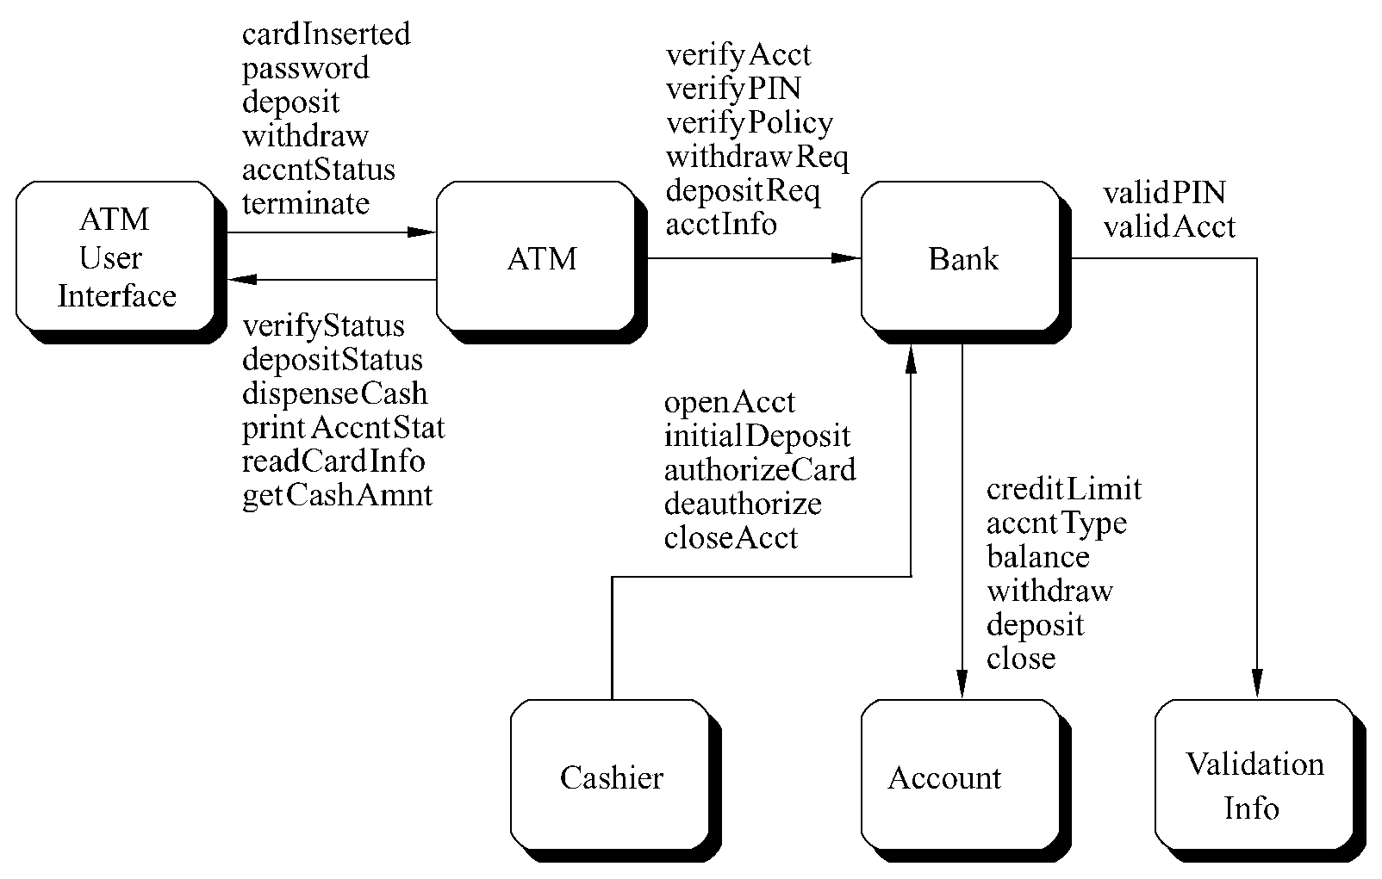
12.4 设计测试用例
图12.3 银行系统的类-协作图
12.4.2 集成测试方法

Slide 63
12.4 设计测试用例
1.多类测试
Kirani和Tsai建议使用下列步骤，以生成多个类的随机测试用例。
对每个客户类，使用类操作符列表来生成一系列随机测试序列。这些操作符向服务器类实例发送消息。
对所生成的每个消息，确定协作类和在服务器对象中的对应操作符。
对服务器对象中的每个操作符（已经被来自客户对象的消息调用），确定传递的消息。
对每个消息，确定下一层被调用的操作符，并把这些操作符结合进测试序列中。
12.4.2 集成测试方法

Slide 64
12.4 设计测试用例
1.多类测试
为了说明怎样用上述步骤生成多个类的随机测试用例，考虑Bank类相对于ATM类（见图12.3）的操作序列：
verifyAcct·verifyPIN·[(verifyPolicy·withdrawReq)|depositReq|acctInfoReq]^{n}对Bank类的随机测试用例可能是：
测试用例#r3:verifyAcct·verifyPIN·depositReq
为了考虑在上述这个测试中涉及的协作者，需要考虑与测试用例#r3中的每个操作相关联的消息。Bank必须和ValidationInfo协作以执行verifyAcct和verifyPIN,Bank还必须和Account协作以执行depositReq。因此，测试上面提到的协作的新测试用例是：
测试用例#r4:
verifyAcctBank·[validAcctValidationInfo]·verifyPINBank·[validPINvalidationInfo]·depositReq·[depositaccount]
12.4.2 集成测试方法

Slide 65
12.4 设计测试用例
1.多类测试
多个类的划分测试方法类似于单个类的划分测试方法（见12.4.1节）。但是，对于多类测试来说，应该扩充测试序列以包括那些通过发送给协作类的消息而被调用的操作。
另一种划分测试方法，根据与特定类的接口来划分类操作。
如图12.3所示，Bank类接收来自ATM类和Cashier类的消息，因此，可以通过把Bank类中的方法划分成服务于ATM的和服务于Cashier的两类来测试它们。
还可以用基于状态的划分（见12.4.1节），进一步精化划分。
12.4.2 集成测试方法

Slide 66
12.4 设计测试用例
2.从动态模型导出测试用例
在本书第9章中已经讲过，怎样用状态转换图作为表示类的动态行为的模型。类的状态图可以帮助人们导出测试该类（及与其协作的那些类）的动态行为的测试用例。
12.4.2 集成测试方法

Slide 67
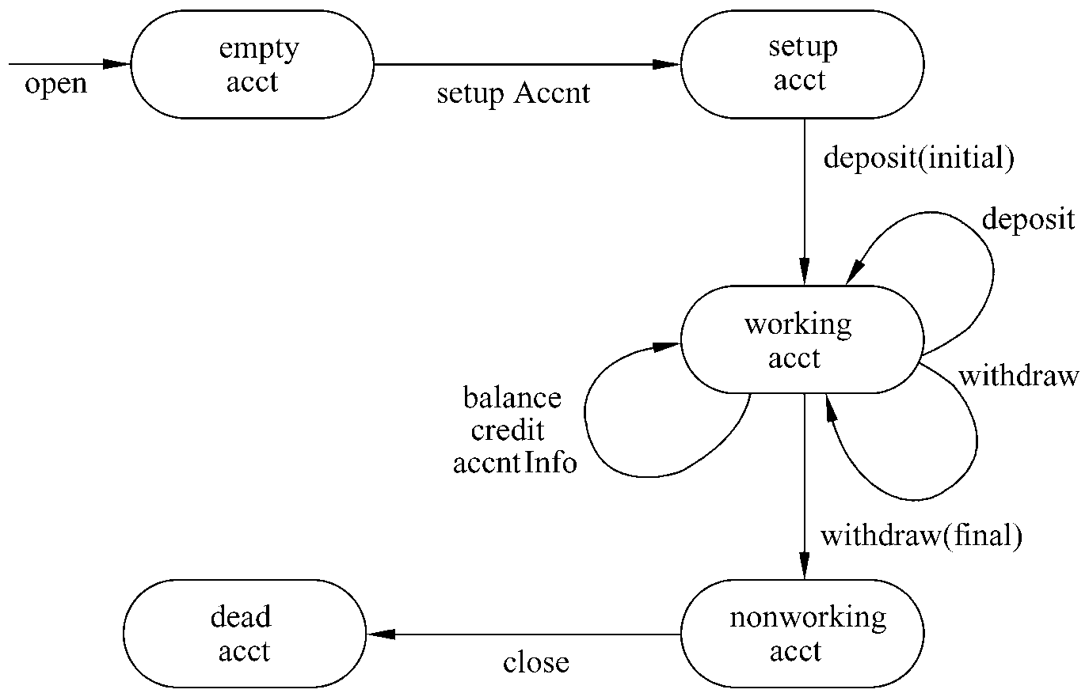
12.4 设计测试用例
图12.4给出了前面讨论过的account类的状态图，从图可见，初始转换经过了empty acct和setup acct这两个状态，而类实例的大多数行为发生在working acct状态中，最终的withdraw和close使得account类分别向nonworking acct状态和dead acct状态转换。
图12.4 account类的状态转换图
12.4.2 集成测试方法

Slide 68
12.4 设计测试用例
设计出的测试用例应该覆盖所有状态，也就是说，操作序列应该使得account类实例遍历所有允许的状态转换：
测试用例#s1:
open·setupAccnt·deposit(initial)·withdraw(final)·close
应该注意，上面列出的序列与12.4.1节讨论的最小测试序列相同。向最小序列中加入附加的测试序列，可以得出其他测试用例：
测试用例#s2:
open·setupAccnt·deposit(initial)·deposit·balance·credit·withdraw(final)·close
测试用例#s3:
open·setupAccnt·deposit(initial)·deposit·withdraw·accntInfo·withdraw(final)·close
还可以导出更多测试用例，以保证该类的所有行为都被适当地测试了。在类的行为导致与一个或多个类协作的情况下，应该使用多个状态图去跟踪系统的行为流。
12.4.2 集成测试方法

Slide 69
本章小结
为了把面向对象设计结果顺利地转变成面向对象程序，首先应该选择一种适当的程序设计语言。面向对象的程序设计语言非常适合用来实现面向对象设计结果
良好的程序设计风格对于面向对象实现来说格外重要。
面向对象测试的策略和技术与传统测试有所不同，测试的焦点从过程构件（传统模块）移向了对象类。
一旦完成了面向对象程序设计，就开始对每个类进行单元测试、集成测试、确认测试，并设计测试用例。主要测试方法有随机测试、划分测试和基于故障的测试。
本章小结

